Slide 1




What if…?
Scenariusze kryzysowe w świecie nadmiaru informacji
ZAJĘCIA DLA SZKÓŁ ŚREDNICH

Slide 2
Na telefon przychodzi Alert RCB. Jednocześnie w mediach społecznościowych pojawiają się sprzeczne informacje: jedni bagatelizują sytuację, inni piszą o zagrożeniu. Macie kilka minut, żeby zdecydować, co robicie

Slide 3
Co się dzieje w sytuacji kryzysowej?
  dużo informacji naraz
  sprzeczne komunikaty
  silne emocje
  presja czasu
Wniosek: pierwsza decyzja dotyczy źródła informacji, nie działania.

Slide 4
Alert RCB
  oficjalny komunikat państwowy
  wysyłany na telefony w danym obszarze
  dotyczy realnego zagrożenia
  zawiera zalecenie, a nie „newsa”
Alert RCB ≠ fake SMS ≠ informacja z social mediów.

Slide 5
Co zrobić, gdy dostajesz Alert RCB
  przeczytać całość, nie tylko pierwsze zdanie
  nie panikować
  nie przekazywać dalej z własnym komentarzem
  sprawdzić oficjalne źródła uzupełniające
ZNACIE JAKIEŚ?

Slide 6
Regionalny System Ostrzegania (RSO)
  oficjalny system ostrzegania ludności
  komunikaty regionalne
  informacje + zalecenia, co robić
  dostęp: aplikacja RSO, strony rządowe, media współpracujące (radio, TV)
RSO = informacja lokalna, konkretna,

Slide 7
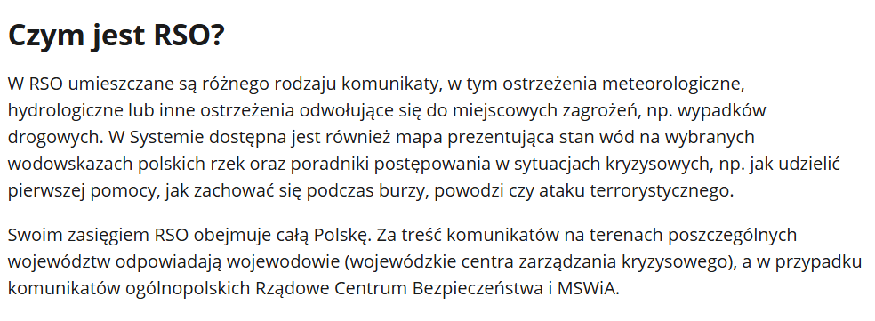

Slide 8
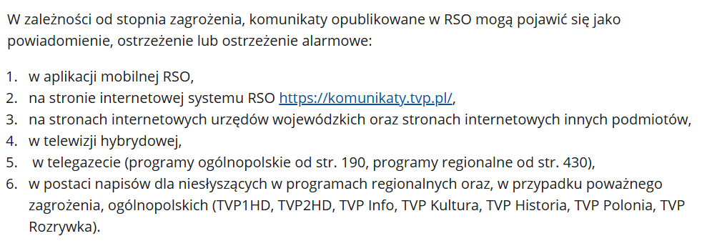
https://komunikaty.tvp.pl/komunikaty/wszystkie/wszystkie

Slide 9
Gdzie szukać sprawdzonych informacji
  gov.pl
  Rządowe Centrum Bezpieczeństwa
  komunikaty służb
  radio i TV
Coś byście dodali?

Slide 10
Gdzie NIE szukać sprawdzonych informacji
  losowe posty
  screeny bez źródła
  „znajomy znajomego”
Coś byście dodali?

Slide 11
Czego NIE robić w kryzysie
  nie działać pod wpływem emocji
  nie udostępniać niesprawdzonych treści
  nie „interpretować” komunikatów
  nie zakładać, że „to mnie nie dotyczy”
Coś byście dodali?

Slide 12
„Co robię, gdy pojawia się informacja o zagrożeniu?”
PROCEDURA INFORMACYJNA

Slide 13
Dziękuję!

